Slide 1
Evolusi, Proses dan Kualitas Perangkat Lunak
Yunda Heningtyas

Slide 2
KONTRAK KULIAH
Tugas 30%
Kuis 10%
UTS 15%
UAS 15%
Project 30%

Slide 3
KONTRAK KULIAH
Nilai Angka | Huruf Mutu | Angka Mutu | Keterangan
80 | A | 4 | Lulus
74.9 < Nilai ≤ 79.9 | B+ | 3.5 | Lulus
69.9 < Nilai ≤ 74,9 | B | 3 | Lulus
64.9 < Nilai ≤ 69.9 | C+ | 2.5 | Lulus
59.9 < Nilai ≤ 64.9 | C | 2 | Lulus
49.9 < Nilai ≤ 59.9 | D | 1 | Lulus
Nilai ≤ 49.9 | E | 0 | Tidak Lulus

Slide 4
KONTRAK KULIAH
Tom Mens, dan Serge Demeyer, 2008, Software Evolution, Springer-Verlag Berlin Heidelberg.
Nina S Godbole, 2007, Software Quality Assurance , Principles and Practices, Alpha Science
Daniel Galin, 2004, Software Quality Assurance, From theory to implementation, Pearson-Addison Wesley.

Slide 5
THE SOFTWARE QUALITY CHALLENGE

Slide 6
Kualitas Software
Kesesuaian persyaratan fungsional dan kinerja yang dinyatakan secara eksplisit, standar pengembangan sistem yang didokumentasikan secara eksplisit, dan karakteristik implisit yang diharapkan dari semua software yang dikembangkan secara profesional.
- Pressman -

Slide 7
THE SOFTWARE QUALITY CHALLENGE
Keunikan proses pengembangan software.
SQA (Software Quality Assurance)

Slide 8
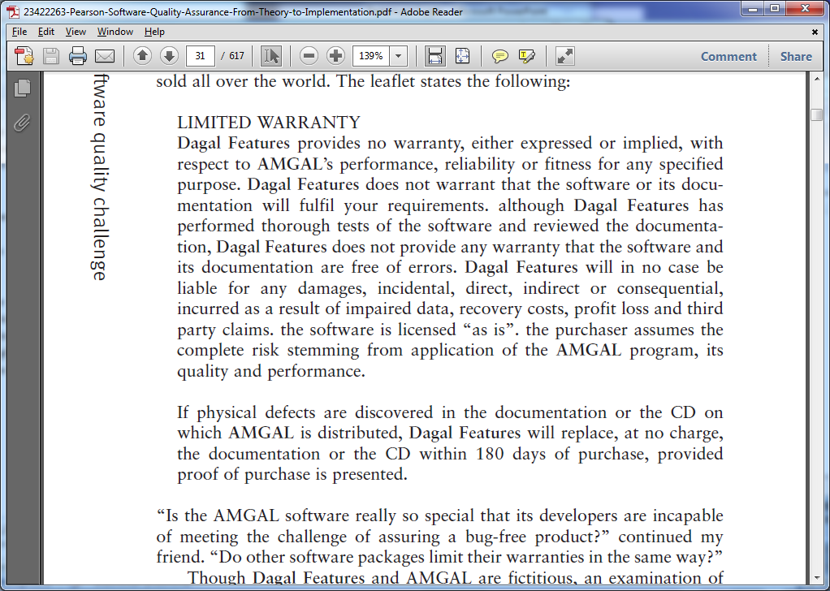
Keunikan Proses Pengembangan Software

Slide 9
Keunikan Proses Pengembangan Software
Karakteristik | Software | Produk Industri
Kompleksitas | Biasanya, produk memiliki kompleksitas tinggi yang memungkinkan opsi operasional yang sangat banyak. | Tingkat kompleksitas lebih rendah, opsi operasionalnya paling banyak hanya beberapa ribu opsi.
Visibilitas | Invisible, Deteksi kerusakan sulit dilakukan melalui penglihatan. | Visible, deteksi kerusakan dapat dilihat secara langsung.
Proses produksi dan pengembangan | Kesempatan untuk mendeteksi kerusakan hanya pada 1 fase (fase pengembangan produk). | Kemampuan untuk mendeteksi kerusakan ada pada semua fase (pengembangan produk, perencanaan produksi produk, manufacturing)

Slide 10
Siapa yang membangun Software ???
Pupils and students
Software amateurs develop software as a hobby.
Professionals in engineering, economics, management and other fields
Software development professionals (systems analysts and programmers)
Harus menghadapi masalah dalam software yang dipakai

Slide 11
Mendefinisikan dan memecahkan banyak masalah jaminan kualitas perangkat lunak (SQA) yang dihadapi oleh profesional pengembangan dan pemeliharaan perangkat lunak

Slide 12
SQA
Sebuah perencanaan dan pola sistematis dari semua tindakan yang diperlukan untuk memberikan keyakinan bahwa item atau produk tersebut sesuai dengan persyaratan teknis yang telah ditetapkan.
Serangkaian kegiatan yang dirancang untuk mengevaluasi proses dimana produk diproduksi.
- IEEE -

Slide 13
SQA
Penempatan lingkungan pemakai produk harus diperhatikan.
Aktifitas utama SQA meliputi:
analisis, perancangan, pengkodean, dan metode serta peralatan ujicoba.
Tinjauan ulang teknikal secara formal yang diaplikasikan pada setiap tahapan pengembangan software
Strategi ujicoba dengan banyak tahapan (multitiered)
Pengawasan terhadap dokumentasi software dan perubahan yang dialaminya.

Slide 14
SQA
Suatu prosedur untuk menjamin pemenuhan standar pengembangan software
Mekanisme pengukuran dan laporan

Slide 15
Ciri Utama Lingkungan Pengembangan& pemeliharaan Software
Contractual conditions
Subjection to customer–supplier relationship.
Requirement for teamwork
Need for cooperation and coordination with other development teams
Need for interfaces with other software systems
Need to continue carrying out a project while the team changes
Need to continue maintaining the software system for years

Slide 16
Apa itu SOFTWARE ???

Slide 17
SOFTWARE
Program komputer, prosedur, dan dokumentasi lain yang terkait serta data yang berkaitan dengan pengoperasian sistem komputer.
- IEEE (ISO/IEC 9000-3) -

Slide 18
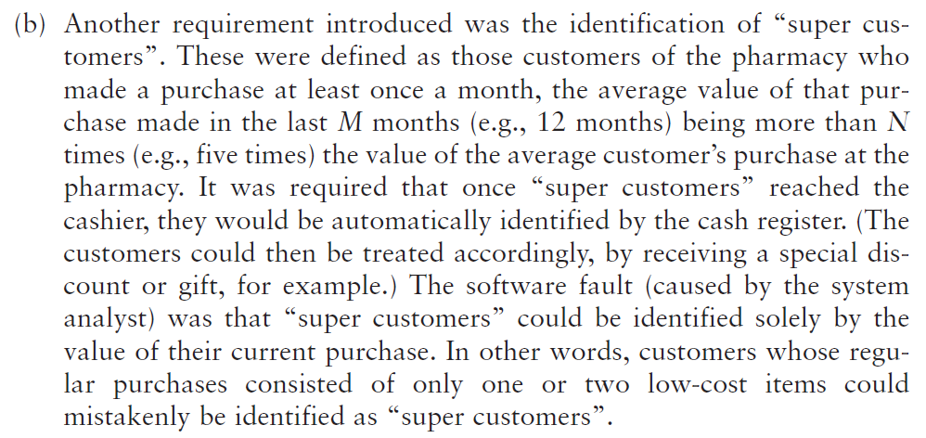
Software ERROR, FAULTS, dan FAILURES

Slide 19
ERROR, FAULT, OR FAILURE???

Slide 20
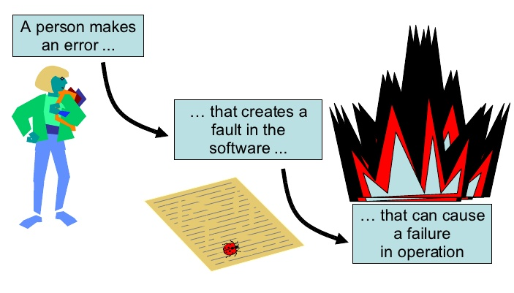
ERROR, FAULTS, dan FAILURES

Slide 21
Software ERROR, FAULTS, dan FAILURES
Hanya satu bagian dari software faults yang akan berubah menjadi software failures.
Sisanya tersembunyi dan tidak disadari user sampai ada situasi yang mengaktifkannya.
Kenapa bisa tersembunyi???

Slide 22
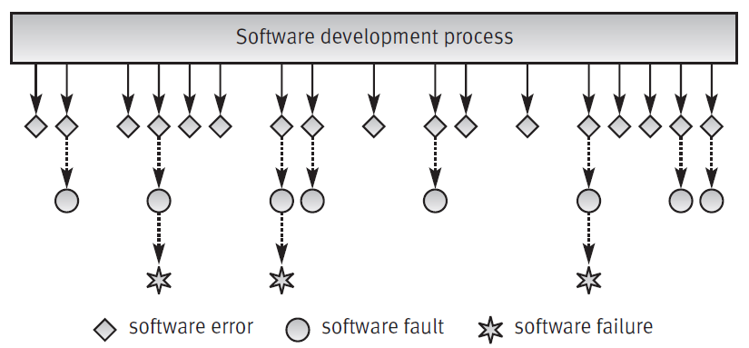
Software ERROR, FAULTS, dan FAILURES
Ilustrasi hubungan antara software error, software fault, dan software failure

Slide 23
ERROR
Kesalahan yang dibuat oleh programmer.
alasan : kebingungan dalam memahami kebutuhan perangkat lunak; kesalahan perhitungan nilai; salah tafsir terhadap suatu nilai, dll
FAULT
Manifestasi 'Error' dalam perangkat lunak.
Kesalahan juga dikenal bahasa sehari-hari sebagai default atau bug
FAILURE
Penyimpangan perangkat lunak dari tujuannya.
Jika dalam keadaan tertentu ‘defect' ini dijalankan oleh penguji selama pengujian maka hasilnya menjadi 'Kegagalan' yang dikenal dengan software 'Failure'

Slide 24
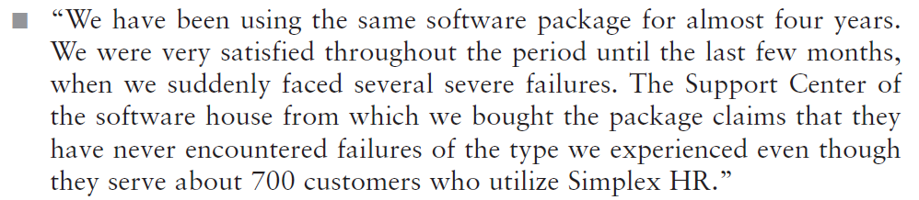
Software ERROR, FAULTS, dan FAILURES

Slide 25
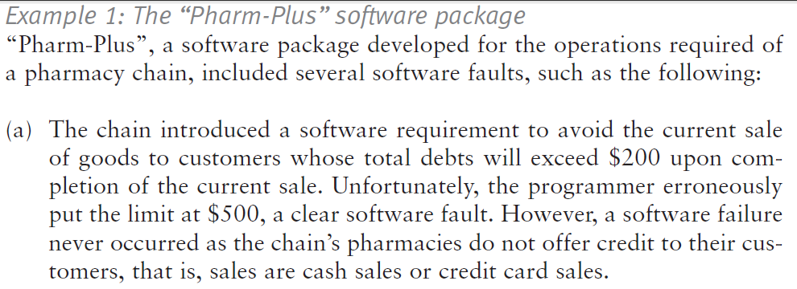
Software ERROR, FAULTS, dan FAILURES

Slide 26
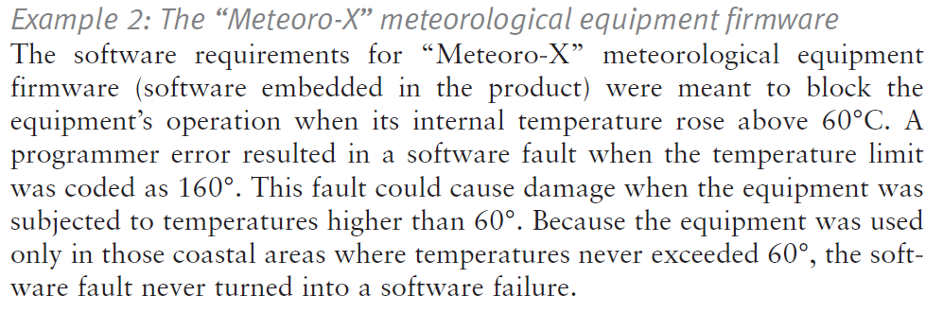
Software ERROR, FAULTS, dan FAILURES

Slide 27
The quetion is ....
Klasifikasi penyebab error pada software! Jelaskan!
Maintenance software merupakan servis yang ditawarkan para pengembang software. Kenapa?

Slide 28
SEE YOU NEXT CLASS

